Slide 2

Das wichtigste zuerst: seit gestern gilt
……und in 2024 wieder blau

Slide 3
„stell dir vor, alle sind glücklich und
du bist schuld daran“
SG

Slide 4
Bav in zahlen
39% BWS am Neugeschäftsanteil
31% nach Umsatzeinheiten
2022 war das beste bAV-Jahr der letzten 17 Jahre (?)
98% mit 3 Anbietern
Wettbewerb bAV-2023

Slide 5
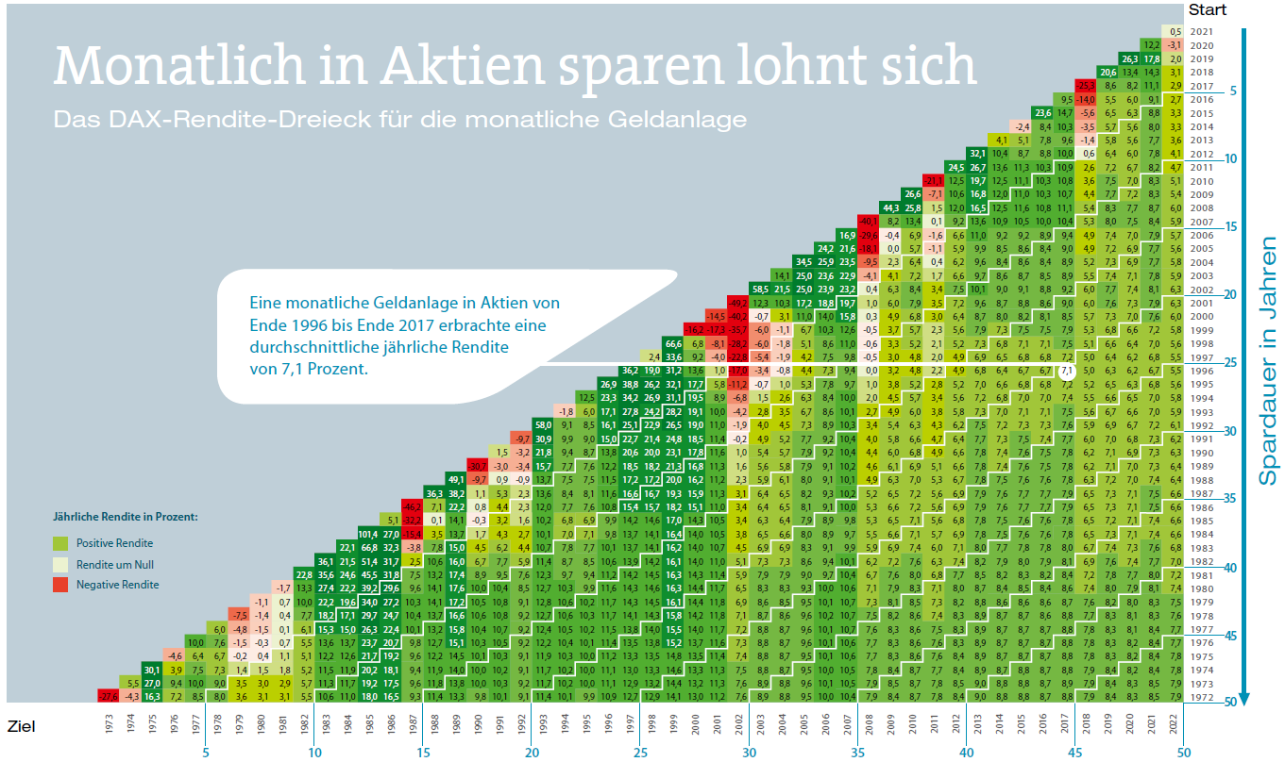

Slide 6
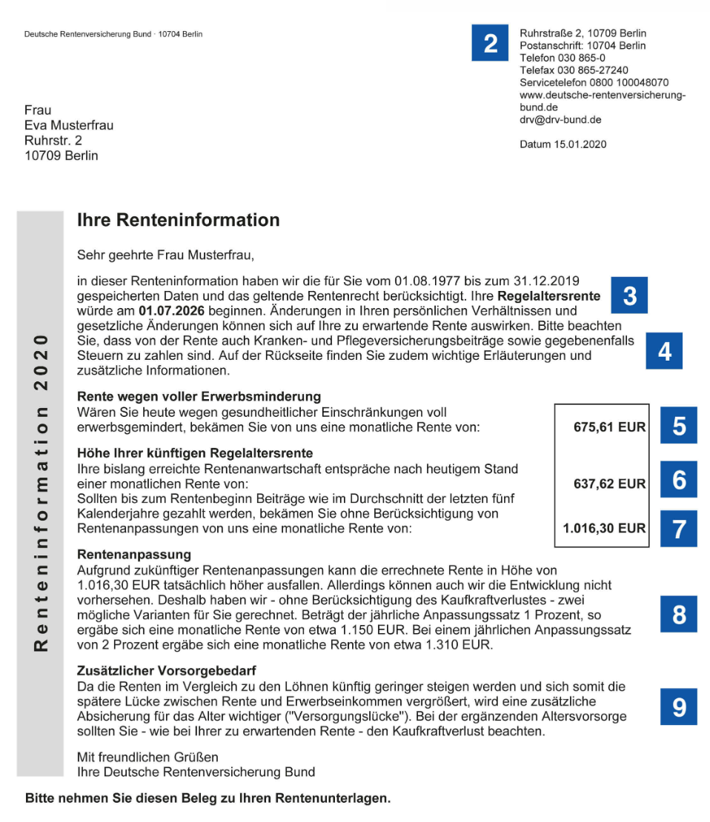
…und auch die gesetzliche Rentenver-sicherung macht auf Versorgungslücke und Kaufkraftverlust aufmerksam
Quelle: www.deutsche-rentenversicherung.de

Slide 7
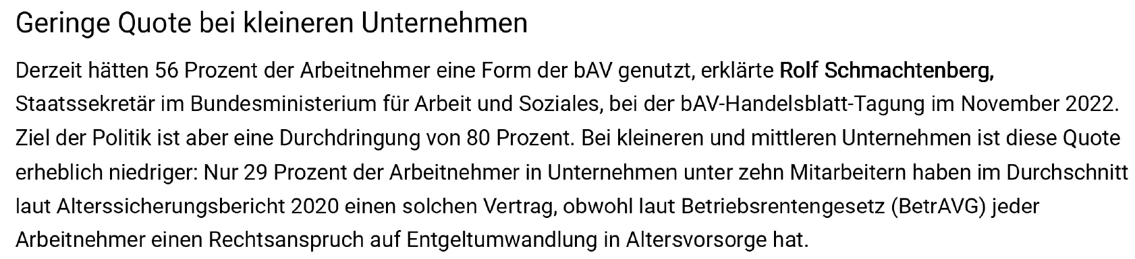
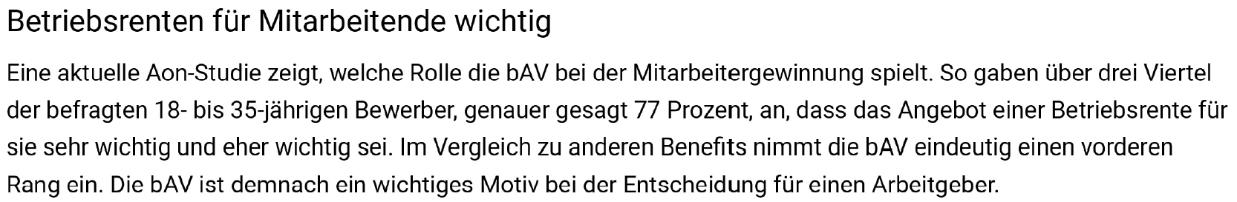
KMU ist ihre zielgruppe….suchen sie sich ihre branche

Slide 8
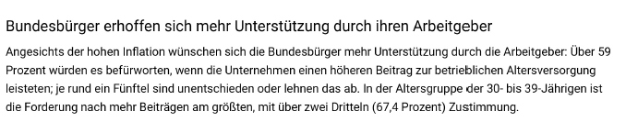
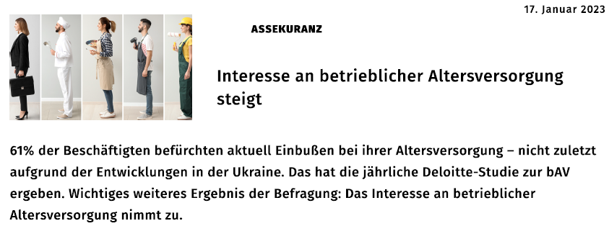
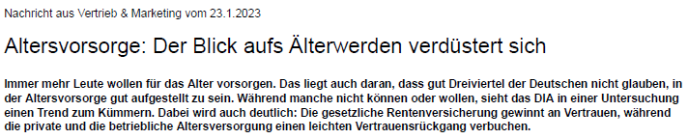
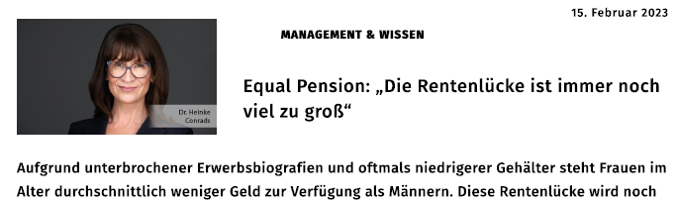
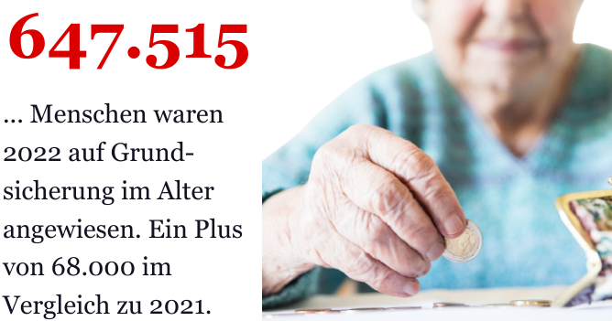
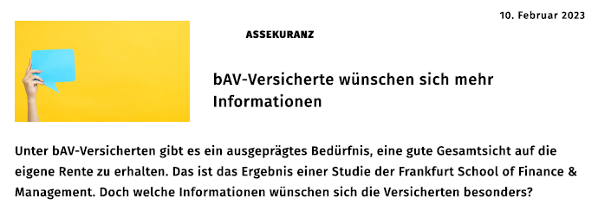
News-Ticker

Slide 9
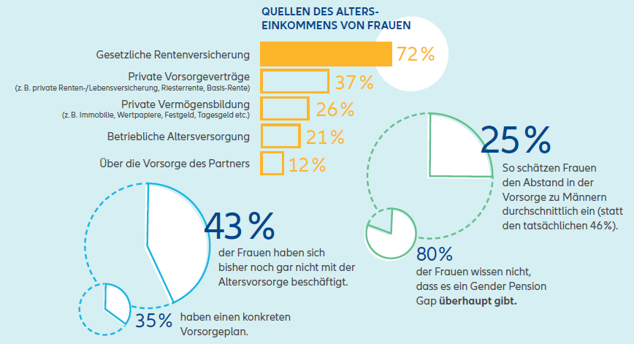
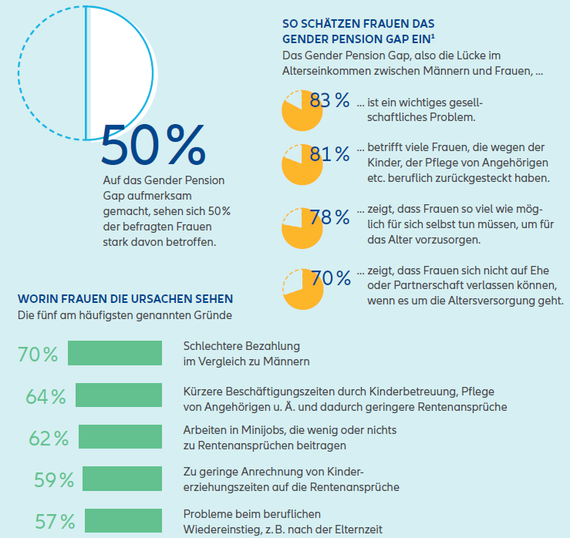
2023 : Frauen | Gender Pension Gap Studie

Slide 10

Egal was ist, diese Frage stellt sich jede Person…
…und kann mein Arbeitgeber mir dabei helfen?

Slide 11
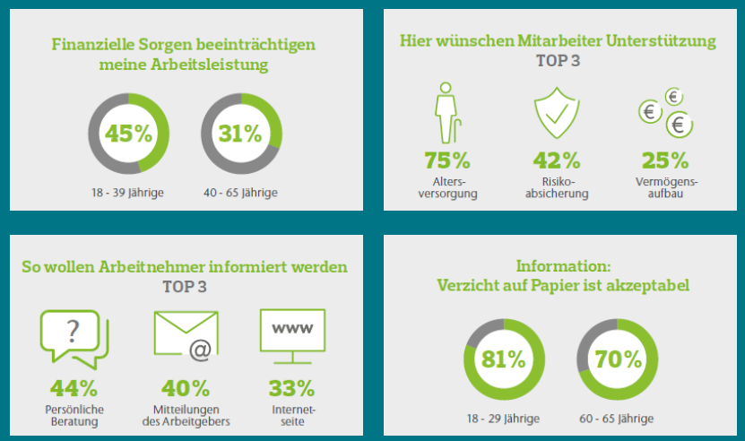
Wellbeing Studie AON mit Statista 2022

Slide 12



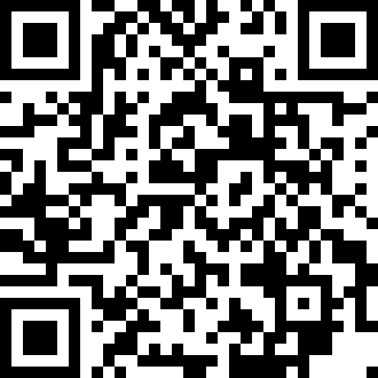
ARBEITGEBERMOTIVE FÜR DIE bAV
Verwaltungskosten | Haftungsrisiken | Arbeitsplatzattraktivität | Kosten senken
§
Verwaltungskosten vermeiden und den Aufwand delegieren
Haftungsrisiken vermeiden (Rechtssicherheit)
Arbeitsplatzattraktivität steigern
Kosten senken

Slide 13


Slide 14
Bindung ist
wichtiger,
einfacher,
günstiger
als Findung
Warum?

Slide 15
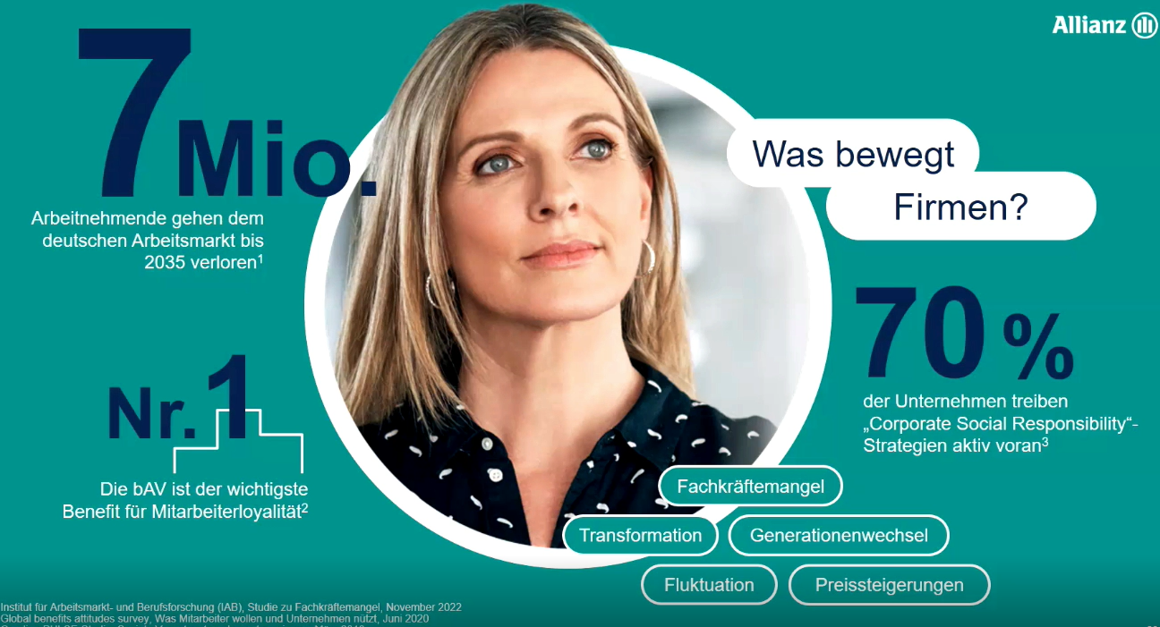
tarifverhandlungen

Slide 16
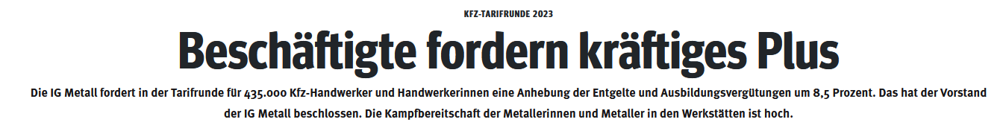
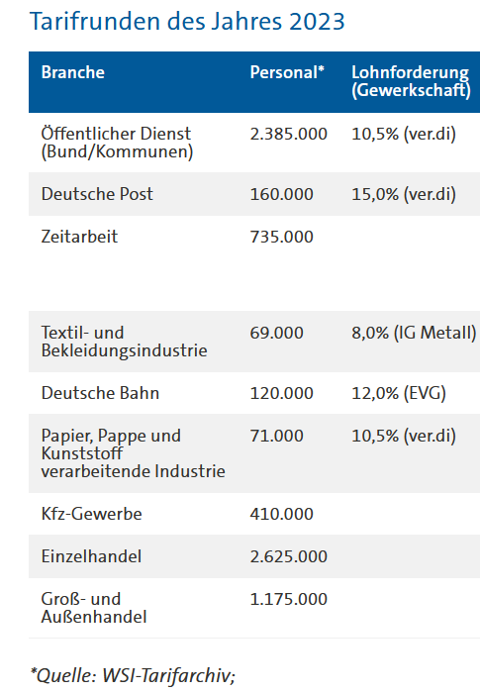
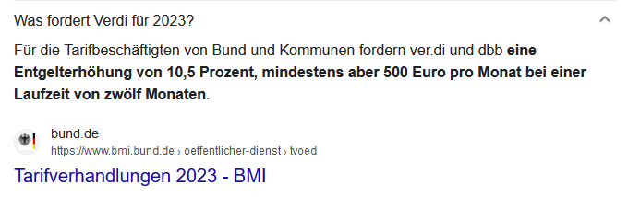
Dauerhafte kostensteigerungen

Slide 17
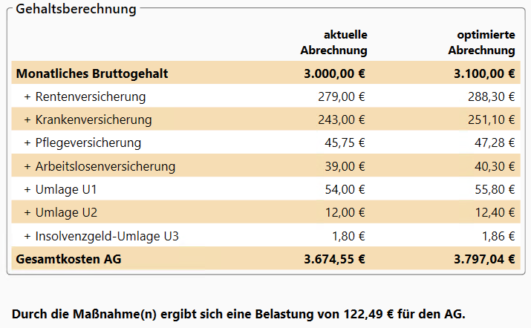
Was kosten den arbeitgeber 100 EUR?
122 – 100 – 56
66 sind………
Und die Kollegin hat ?

Slide 18
15% ist nix und bleibt Diebstahl am Mitarbeiter

Slide 19
Beispiele für moderne bAV-Konzepte
S
M
L
S
Standard erfüllt die gesetzlichen Mindestanforderungen
Reine Altersvorsorge
325 Beschäftigte 20.100.000 Euro Lohnsumme
Teilnehmer Entgeltumwandlung in % | 50 % |  | 71 % | 81 %
Teilnehmer Entgeltumwandlung | 163 |  | 230 | 263
Jahresbetrag Entgeltumwandlung | 192.720 Euro |  | 338.160 Euro | 543.600 Euro
Summe der SV-Einsparung | -25.675 Euro |  | -47.426 Euro | -78.451 Euro
Summer Arbeitgeberzuschuss | 28.909 Euro |  | 169.080 Euro | 543.600 Euro
Gesamtaufwand | 3.233 Euro |  | 121.654 Euro | 465.149 Euro
Aufwand in Relation zur Lohnsumme | 0,02 % |  | 0,61 % | 2,31 %
M zusätzlich zu S
Höherer Zuschuss: 50% vom Umwandlungsbetrag des Mitarbeiters
Mitarbeiter hat Auswahl bei der Anlagevariante über kapitalmarktorientierte Modelle
Optional Beitragsübernahme im Falle der Berufsunfähigkeit | Renten-Airbag
L zusätzlich zu M
Höherer Zuschuss: 100% vom Umwandlungsbetrag des Mitarbeiters
Optional: betriebliche Einkommensvorsorge mit vereinfachten Zugang und exklusiven Sonderkonditionen
Betriebliche Krankenversicherung für die Belegschaft

Slide 20
Xempus Aufwandsrechner im AG-Gespräch | online
Eine flexible Multikanal-Strategie bietet die besten Akquise-Chancen
https://advisor.xempus.com/Vermittlerbereich

Slide 21
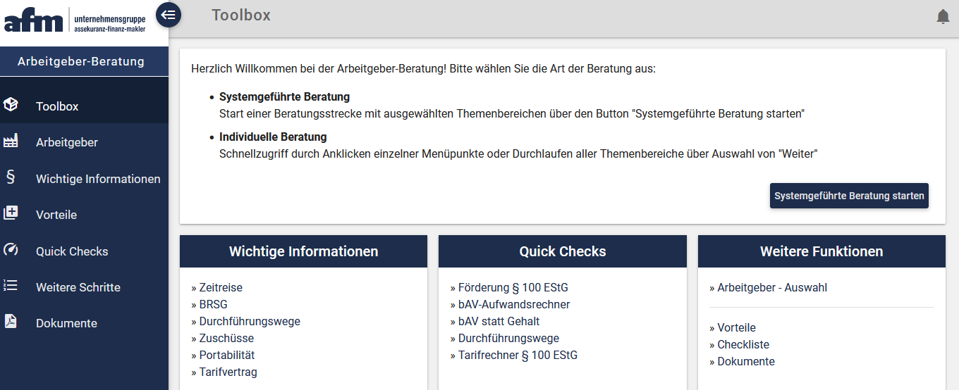

Slide 22
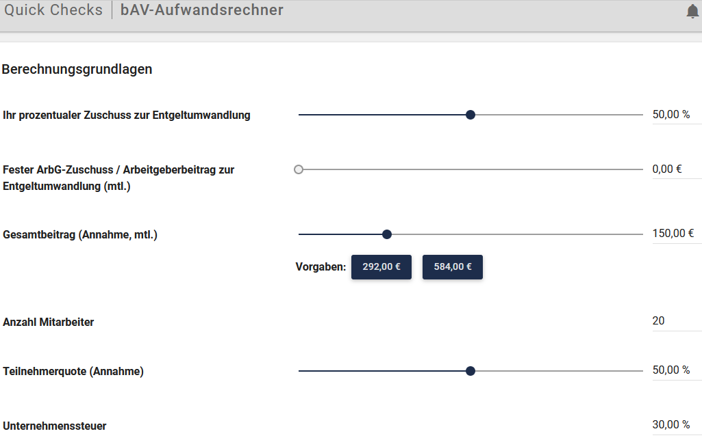
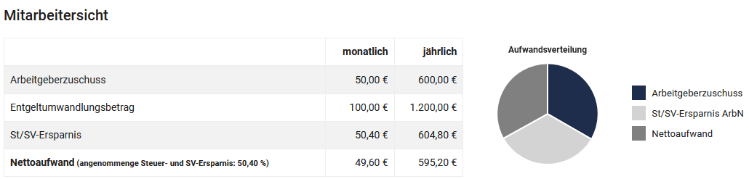
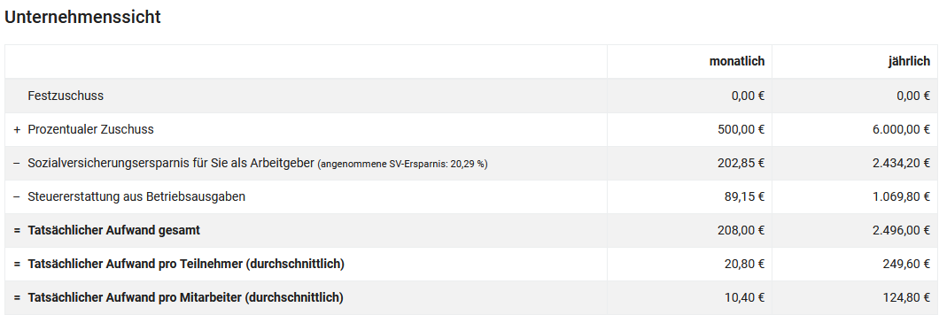
Aufwandsrechner: alles ist 50

Slide 23
Folienpool und studien

Slide 24

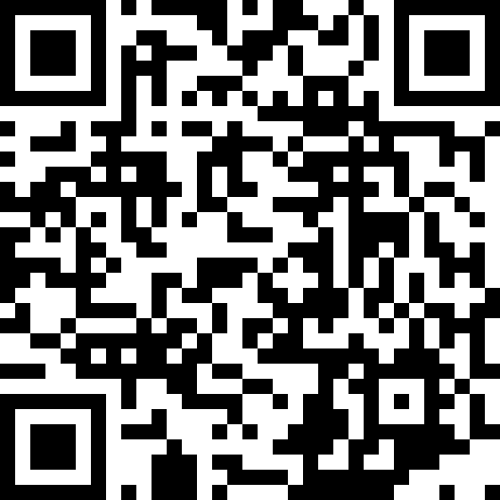
Durchstarten mit digitaler Unterstützung
https://bavinfo.net/afmassekuranz-finanz-maklerGmbH
https://bavinfo.net/HEROSEGmbHArmaturenundMetalle

Slide 25
Was sind unsere starken botschaften

Slide 26
Qualifizierungsmassnahmen – bzw. -Angebot
Neues Set-up | fachlich Minimum – vertrieblich Maximum

Slide 27
BEST Practice

Slide 28
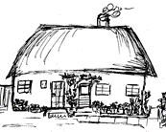
Mitarbeiterversorgung im Zwergenstübchen
Waldorfkindergarten Zwergenstübchen in Grömitz
Betreuung von 30 Kindern
7 Mitarbeiter
__I_______________I______________I______________I_______________I_____________I_______
01.11.2022 11.11.2022 30.11.2022 01.12.2022 08.12.2022 15.12.2022
AG-Analyse AG-Präsentation MA-Präsentation Start bKV MA-Beratungen Abschlusstermin

Slide 29
Die Konzepte
bAV-Konzept:
Einrichtung Direktversicherung Allianz Komfort Dynamik mit Sparzielgarantie bei BU
AG-Zuschusssystem Matching bis 4% der BBG (141 € in 2022)
AG-Starterbonus von 750 € pro Mitarbeiter bei Beginn in 2022
bKV-Konzept:
Einrichtung Budget-Tarif Gothaer MediGroupAG FlexSelect Premium 1000 zum 01.12.2022
voller Budgetanspruch für Dezember 2022

Slide 30
Tools zur Analyse und Beratung
AG-Analyse:
Darstellung Mitarbeiterbenefits über unser afm-Belegschaftspräsentation
Arbeitgeberberatung über XEMPUS mit Nettoaufwandsberechnung Matching
MA-Beratungen:
Arbeitnehmerberatung mit XEMPUS

Slide 31
Fazit
AG-Beratung mit Nettoaufwandsberechnung über XEMPUS ermöglicht deutlich höhere
AG-Zuschüsse
auch für vermeintlich kleinere Kollektive können attraktive Belegschaftskonzepte
implementiert werden inkl. bKV bereits ab 5 Mitarbeitern

Slide 33

Mitarbeiterversorgung Lemonize
IT-Dienstleistungsunternehmen mit Sitz in Ulm (und Portugal seit )
Erstellen bspw. Internationale Webseiten und Kundenportale
Mitarbeiter (damals) 13
__I____________I____________I______________I____________I_____________I_______
05.2018 10.2021 11.2021 12.2021 12.10.2022 19.+20.10.2022
Erstkontakt
mit GF
Anfrage zu Ausschrei-bung bAV
Konzeptvor-stelllung in 2 Online-terminen
afm macht bAV
Mitarbeiter-präsentation Online
Einzelgespräche Online

Slide 34
Konzept und Inhalt bei
Allianz Gruppenvertrag – Finanzkraft, Größe und Sicherheit des VU
Junge Belegschaft im IT-Sektor – offen für Fonds, ETF und ESG
Zwei Produktvorgaben für vereinfachte Entscheidungsfindung
  InvestFlex + KomfortDynamik
gemanagtes Portfolio, alternativ ETF
Beitragsbefreiung bei BU mit DO für alle
20% AG-Zuschuss

Slide 35
Beratungsprozess
Möglichst kurze Präsentation ca. 20 Seiten – weniger ist mehr
Einzelgespräche 1 Woche nach Präsentation – z.B. 2 Termine anbieten, Terminvergabe z.B. über Flexperto – Link am Ende der Präsentation
Vorab Gehaltsabrechnungen aller Interessenten einholen oder die relevanten Angaben per Mail/Telefon erfragen
AG und AN-Daten sowie Produktauswahl in Xempus einpflegen
Technik VOR dem Termin prüfen: Webcam, Internet, etc.
Beratungsdauer 30-45 Minuten
Hervorheben des AG-Zuschuss von 20% und BUZ mit DO
Fonds bereits in XEMPUS vorgeben – in 13 Gesprächen 1 individuelle Fondsauswahl
AN-Liste anlegen und ggf. Anfang der Folgewoche abfragen
AN DV-Einwilligung, Erstinformation, Beratungsprotokoll (XEMPUS) – Unterschrift ggf. über Flexperto
Antrag Einrichtung GV und Listenantrag Allianz an GGF/GF
Nach Annahme GV durch VU Beantragung Firmenonline
Einrichtung AN-Infoportal und GV in XEMPUS

Slide 36
Fazit
Detaillierte Vorbereitung der Einzelgespräche in XEMPUS - spart wertvolle Zeit
Nicht zu viele Details in den Einzelgesprächen – weniger ist mehr
Bei Bedarf Infos zu Allianz Fondsportfolio und ESG versenden
Zeitmanagement in den Einzelgesprächen – ich habe immer die volle Zeit benötigt
13 Einzelgespräche inkl. GGF und 2 Werkstudenten = 13 Verträge

Slide 37
Eingesetzte tools
https://www.lemonize.de/
https://bavinfo.net/LemonizeGmbH
https://allianz.firmenonline.de/login

Slide 38
Fazit: Back to the roots +
Weniger ist Mehr (Infos, Zeit, Unterlagen, Auswahl)
Vorbereitung ist alles ( Gehaltszettel, Dateneingabe, Technik)
Verbindlichkeit ist Pflicht ( Abgabeschluss..)
After Sale die Kür

Slide 39
Ende ???????

Slide 40
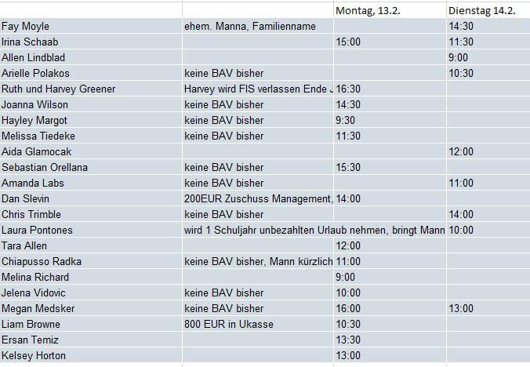
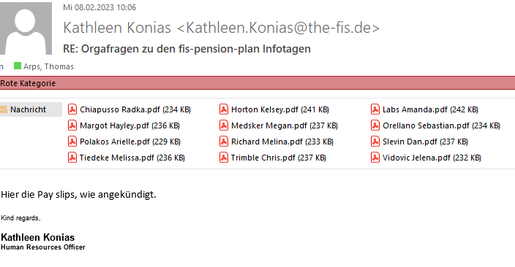
Dankend angenommen

Slide 41
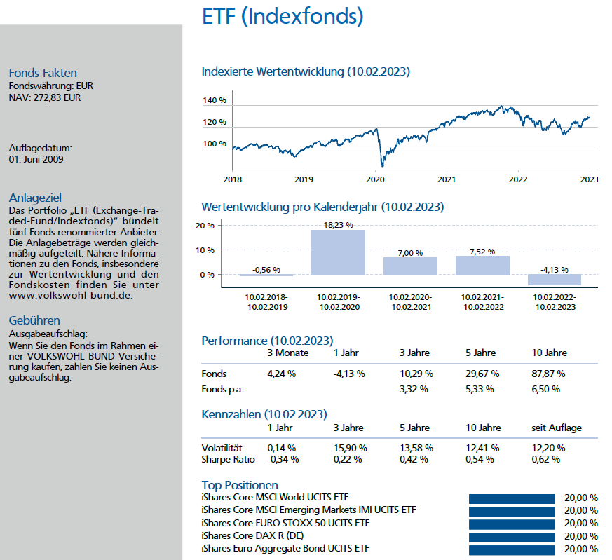
One size fits all

Slide 42
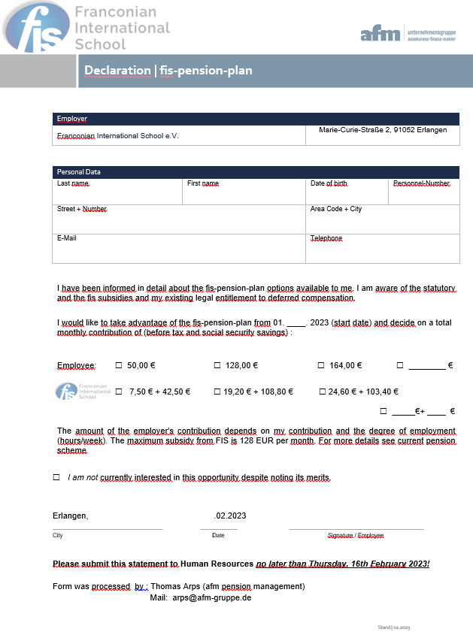
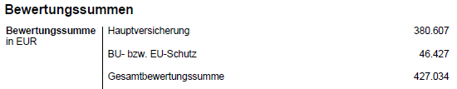
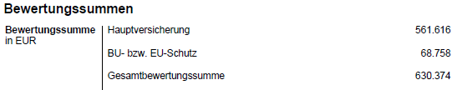

Slide 44
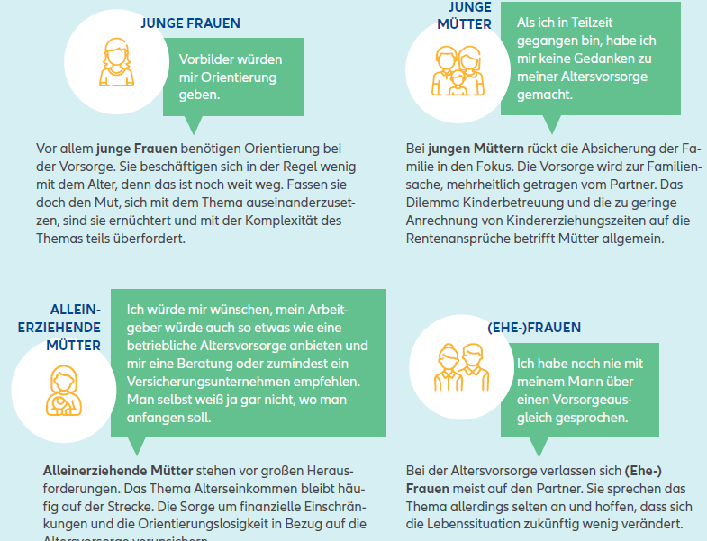
Unterschiedliche Leben unterschiedliche Hürden

